Slide 1





MÔN TIẾNG VIỆT
LỚP 5C

Slide 2




LUYỆN TỪ VÀ CÂU
MRVT: NHÂN DÂN

Slide 3
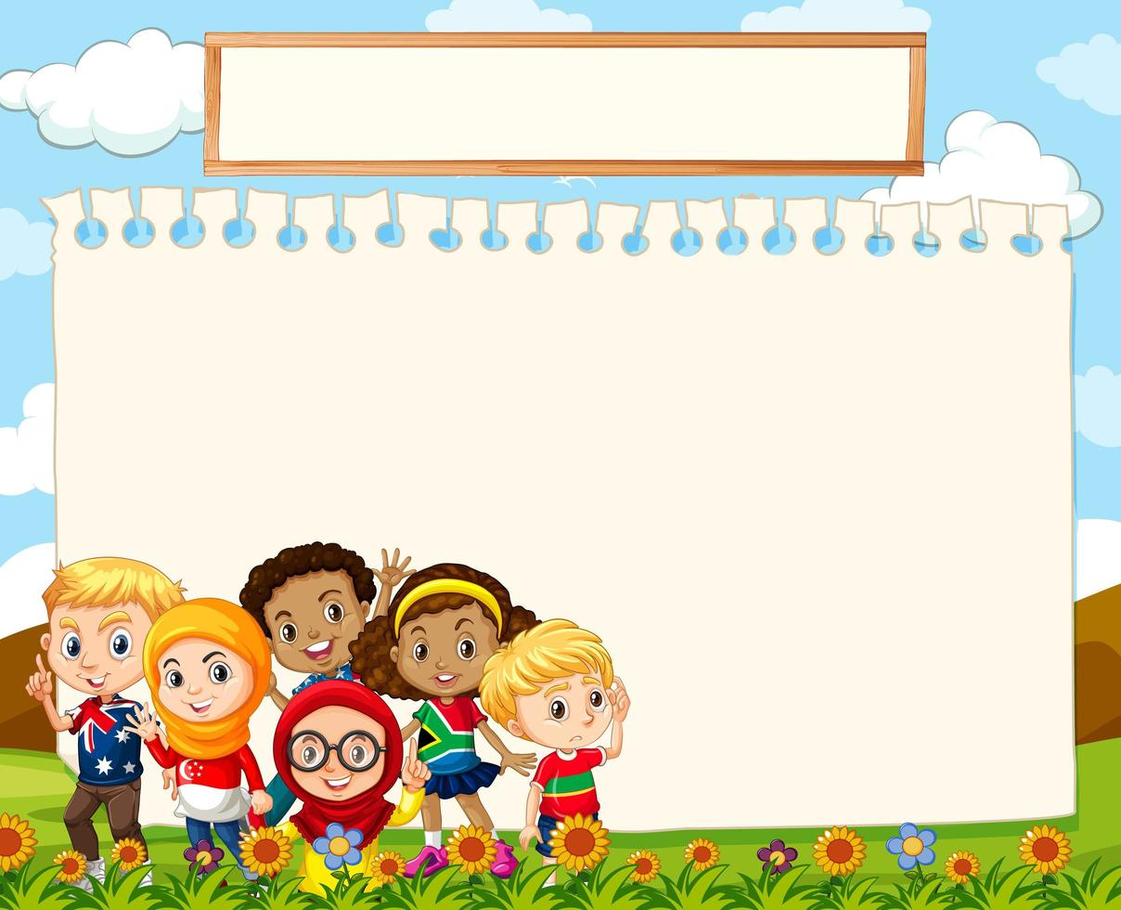
KHỞI ĐỘNG
Trong từ Tổ quốc, tiếng quốc có nghĩa là nước. Hãy tìm thêm những từ chứa tiếng quốc
Quốc gia, quốc tế, quốc ca, quốc hiệu, ái quốc,…
ái quốc

Slide 4
LUYỆN TỪ VÀ CÂU
MRVT: Nhân dân

Slide 5

Luyện từ và câu
Mở rộng vốn từ: Nhân dân
Cùng giải nghĩa các từ sau:
Công nhân:
Nông dân:
Doanh nhân:
Quân nhân :
Trí thức :
Học sinh:

Slide 6
Công nhân:
Là những người thợ làm việc trong các nhà máy,xí nghiệp.
Nông dân:
Là những người làm ruộng, trồng trọt.
Doanh nhân:
Là những người kinh doanh, mua bán.
Quân nhân:
Là những người phục vụ trong quân đội, giữ những cấp bậc khác nhau.
Trí thức:
Là những người làm việc, lao động trí óc có tri thức chuyên
môn cần thiết cho nghề nghiệp của mình.
Học sinh:
Là những người đang học tập trong các nhà trường phổ thông.

Slide 7
Bài 1. Xếp các từ ngữ trong ngoặc đơn vào nhóm thích hợp rồi ghi vào chỗ trống:
a) Công nhân:
thợ điện, thợ cơ khí
b) Nông dân:
thợ cấy, thợ cày
c) Doanh nhân:
tiểu thương, chủ tiệm
d) Quân nhân :
đại uý, trung sĩ
e) Trí thức :
giáo viên, bác sĩ, kĩ sư
g) Học sinh:
học sinh tiểu học, học sinh trung học
( giáo viên, đại úy, trung sĩ, thợ điện, thợ cơ khí, thợ cấy, thợ cày, học sinh tiểu học, học sinh trung học, bác sĩ, kĩ sư, tiểu thương, chủ tiệm)

Slide 8
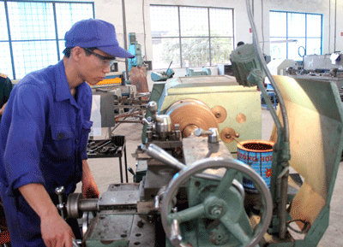
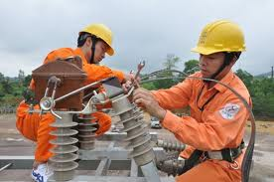
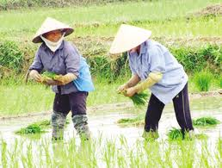
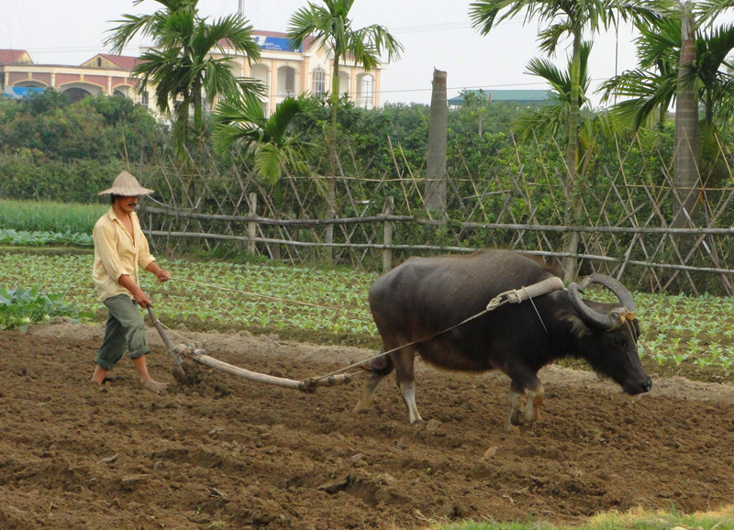
Thợ cơ khí Thợ điện
Thợ cấy Thợ cày

Slide 9
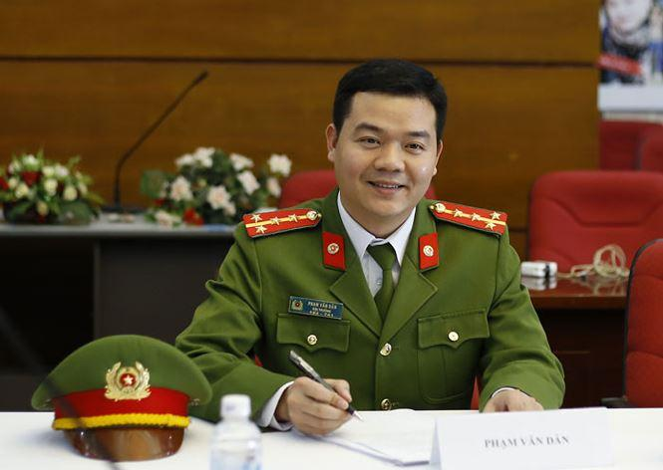
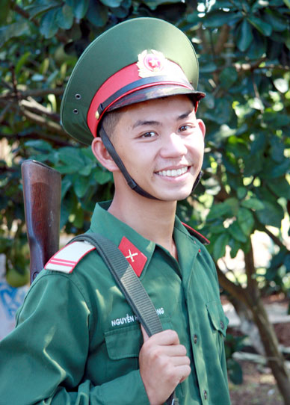
Trung sĩ
Đại úy

Slide 10
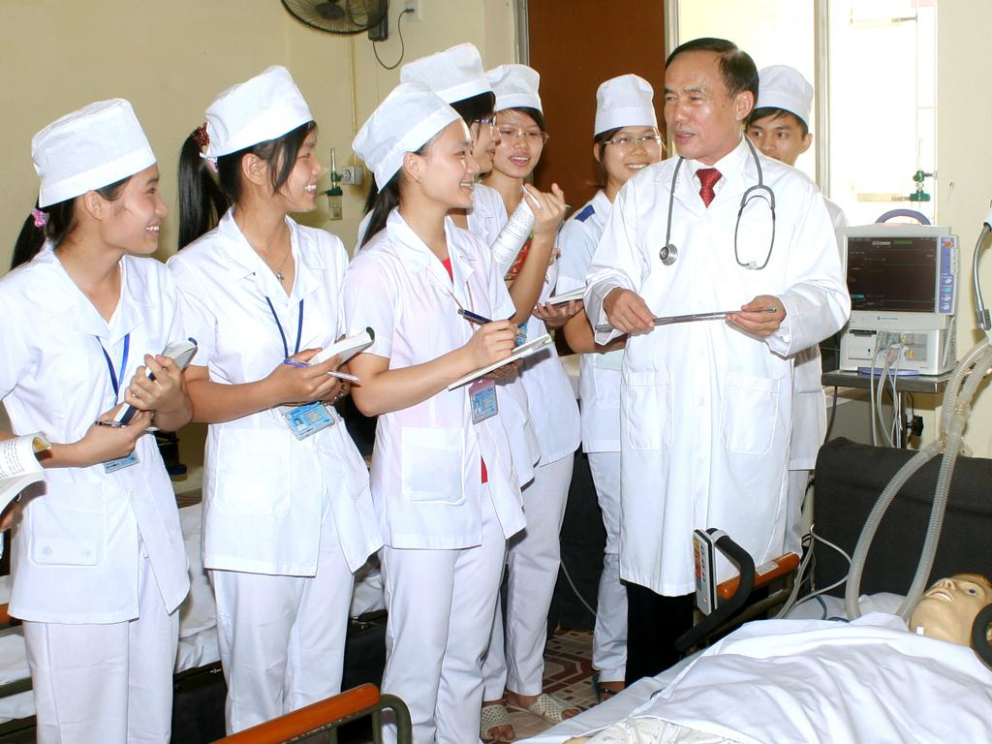
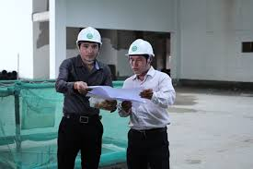
Bác sĩ Kĩ sư

Slide 11
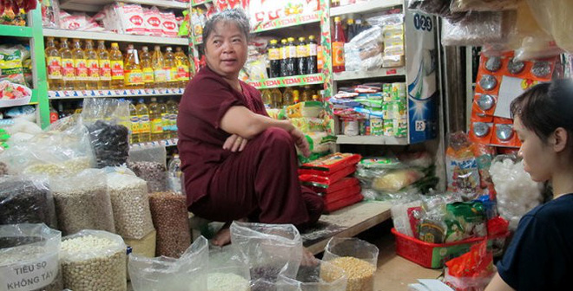
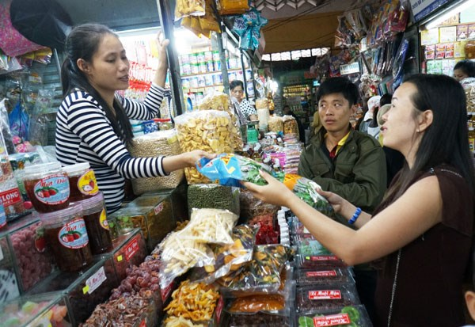
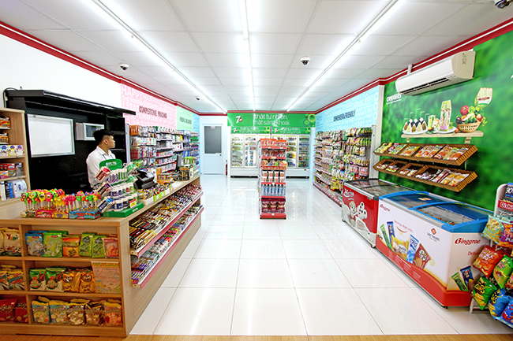
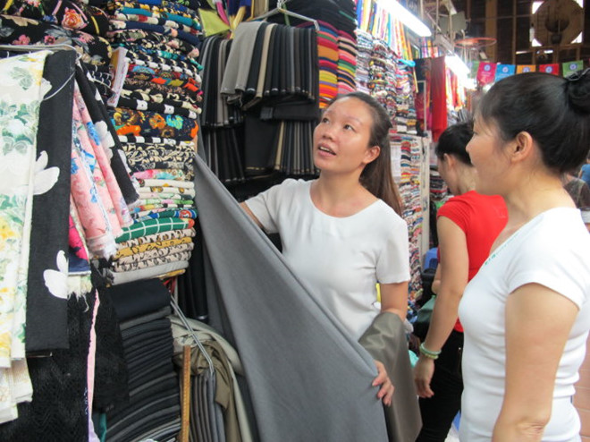
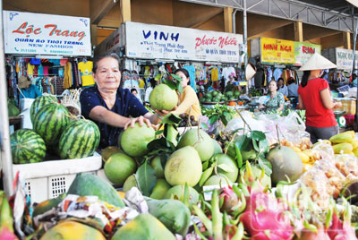
Tiểu thương, chủ tiệm

Slide 12
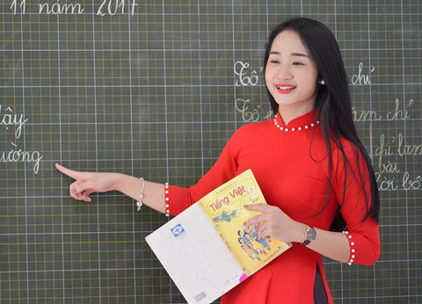
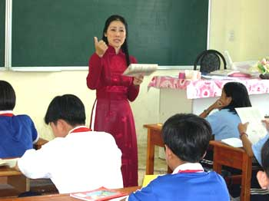
Bác sĩ
Kĩ sư
Giáo viên

Slide 13
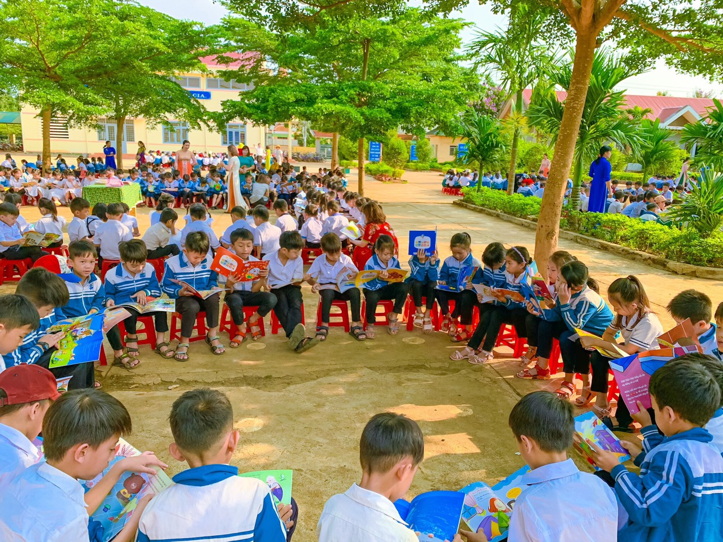
Học sinh

Slide 14
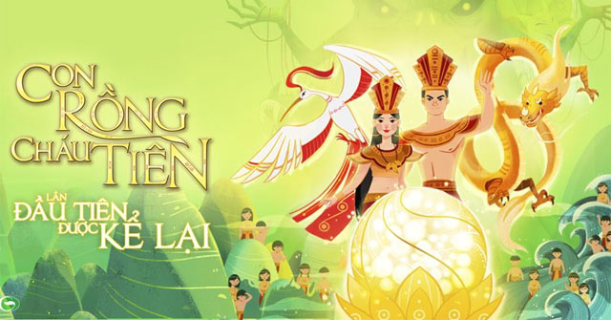
Bài 3:Đọc truyện sau và trả lời câu hỏi

Slide 15

Con Rồng cháu Tiên
Ngày xửa ngày xưa; ở miền đất Lạc Việt, có một vị thần tên là Lạc Long Quân.Thần mình rồng, sức khỏe vô địch, lại có nhiều phép lạ. Bấy giờ, ở vùng núi cao có nàng Âu Cơ xinh đẹp tuyệt trần, nghe vùng đất Lạc Việt có nhiều hoa thơm cỏ lạ bèn tìm đến thăm. Hai người gặp nhau, kết thành vợ chồng. Đến kì sinh nở, Âu Cơ sinh ra một cái bọc trăm trứng. Kì lạ thay, trăm trứng nở một trăm người con đẹp đẽ, hồng hào và lớn nhanh như thổi. Sống với nhau được ít lâu, Lạc Long Quân bảo vợ :
- Ta vốn nòi rồng ở miền nước thẳm, nàng là dòng tiên ở chốn non cao. Kẻ trên cạn, người dưới nước, tập quán khác nhau, khó mà ở cùng nhau lâu dài được. Nay ta đem năm mươi con xuống biển, nàng đưa năm mươi con lên núi, chia nhau cai quản các phương, khi có việc thì giúp đỡ lẫn nhau, đừng quên lời hẹn.
Một trăm người con của Lạc Long Quân và Âu Cơ sau này trở thành tổ tiên của người Việt Nam ta. Cũng bởi sự tích này mà người Việt Nam thường tự hào xưng là con Rồng cháu Tiên và thân mật gọi nhau là đồng bào.
Theo Nguyễn Đổng Chi

Slide 16
Bài 3. Đọc truyện Con Rồng cháu Tiên và trả lời câu hỏi:
a) Vì sao người Việt Nam ta gọi nhau là đồng bào?
b) Đánh dấu x vào ô trống trước những từ bắt đầu bằng tiếng đồng (có nghĩa là “cùng”)
c) Đặt câu với một trong những từ vừa tìm được:

Slide 17
Bài 3. Đọc truyện Con Rồng cháu Tiên và trả lời câu hỏi:
a) Vì sao người Việt Nam ta gọi nhau là đồng bào?
Người Việt Nam gọi nhau là đồng bào vì đều được sinh ra từ bọc trăm trứng của mẹ Âu Cơ.
* Đồng bào: Những người cùng giống nòi, cùng đất nước ( đồng: cùng, bào : màng bọc thai nhi).

Slide 18
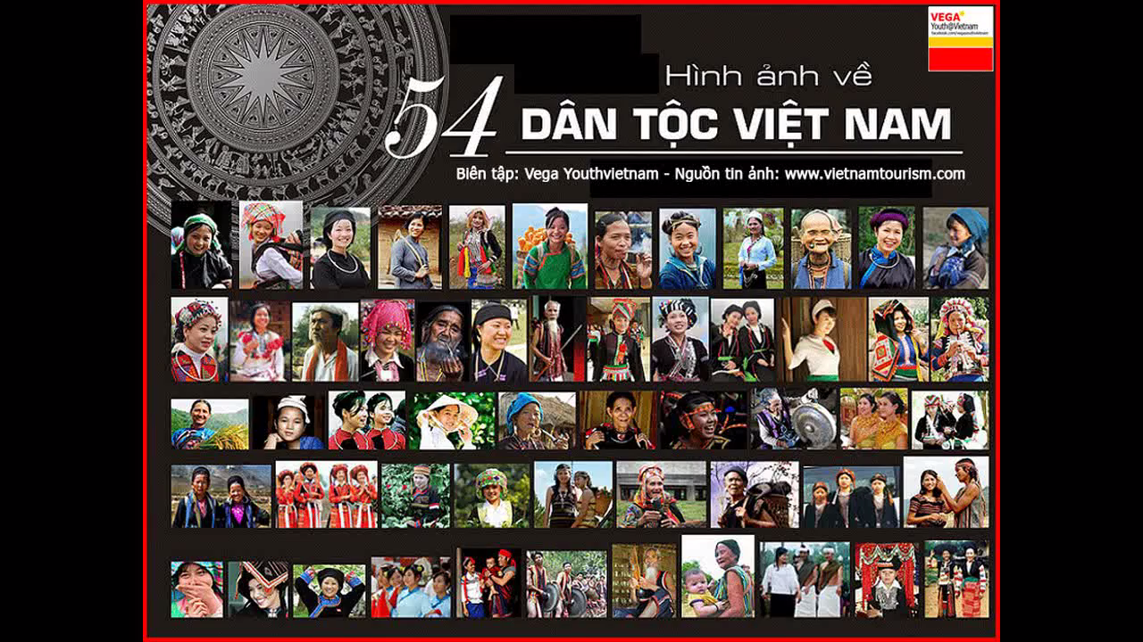

Slide 19
Bài 3. Đọc truyện Con Rồng cháu Tiên và trả lời câu hỏi:
b) Đánh dấu x vào ô trống trước những từ bắt đầu bằng tiếng đồng (có nghĩa là “cùng”)
x
x
x
□ đồng môn | □ đồng quê | □ đồng ca | □ đồng cảm
□ đồng chí | □ đồng ruộng | □ đồng thanh | □ đồng bằng
□ đồng đội | □ đồng nghĩa | □ đồng hồ | □ đồng tình
□ đồng thau | □ đồng âm | □ đồng phục | □ đồng ý
□ đồng ngũ | □ đồng tiền | □ đồng hành | □ đồng tâm
x
x
x
x
x
x
x
x
x
x
x

Slide 20
Bài 3. Đọc truyện Con Rồng cháu Tiên và trả lời câu hỏi:
c) Đặt câu với một trong những từ vừa tìm được:
- Tôi và bạn Hồng là đồng hương của nhau.
- Chúng em luôn mặc đồng phục đi học.
-Nhân dân Việt Nam đồng lòng đẩy lùi dịch bệnh.

Slide 21

CỦNG CỐ
Nhân dân là gì?
Là những người sống cùng một đất nước thuộc mọi tầng lớp, thành phần xã hội, dân tộc, tôn giáo,…

Slide 22
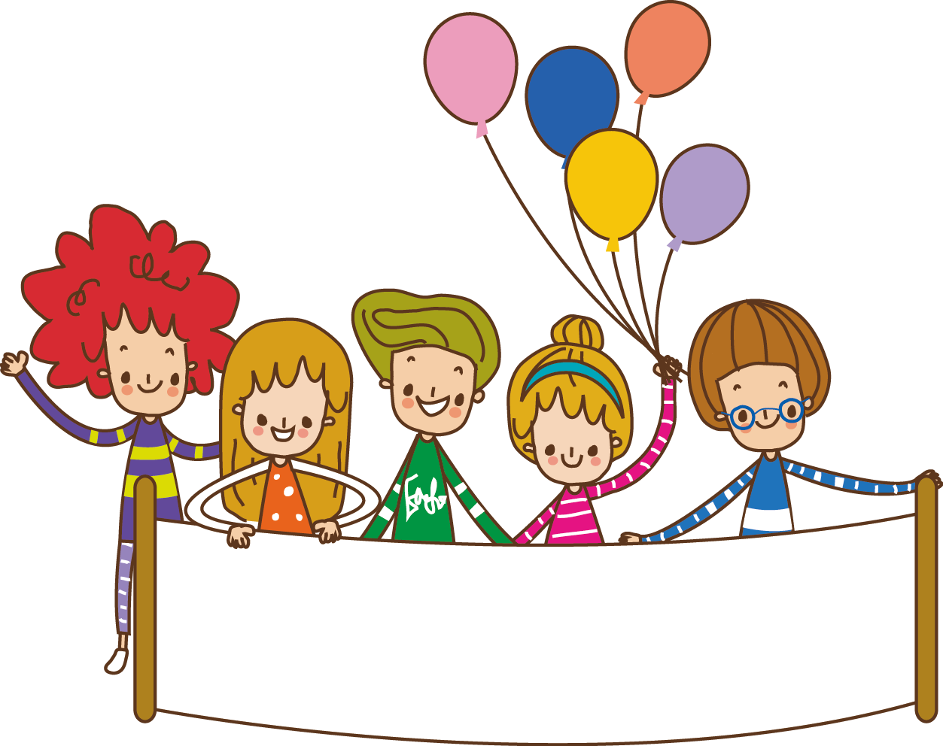
Tiết học kết thúc.
Chào tạm biệt các em.

